Slide 1
J-POP
https://www.youtube.com/watch?v=92pdJyzIGbw
Week End
Gen Hoshino
일본드라마의 대부분의 ost에 참여하는 가수로 위의 Aimyon 다음으로 소개하고픈 가수이다.
일본드라마를 자주 시청하는데 이 가수의 ost를 꼭 들어보았으면 한다.
https://www.youtube.com/watch?v=jhOVibLEDhA
恋
https://www.youtube.com/watch?v=RlUb2F-zLxw
アイデア

Slide 2
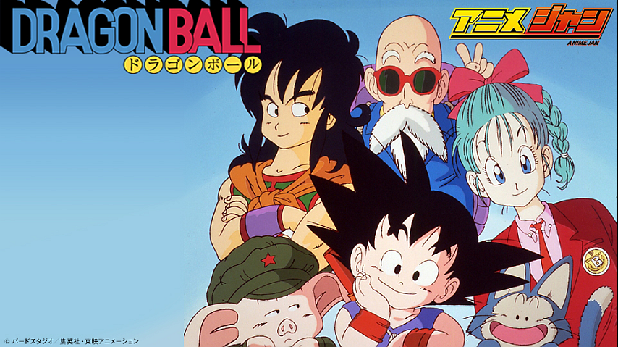
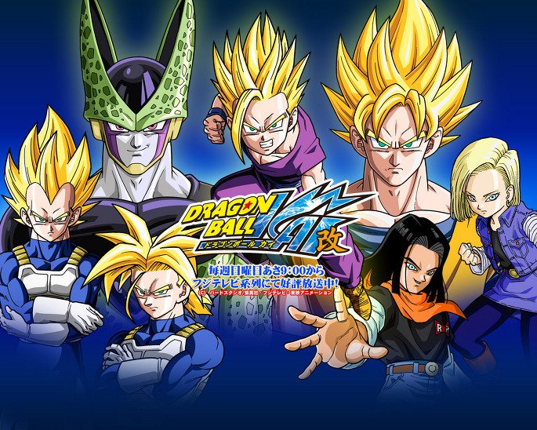
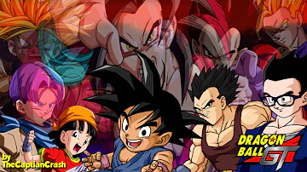
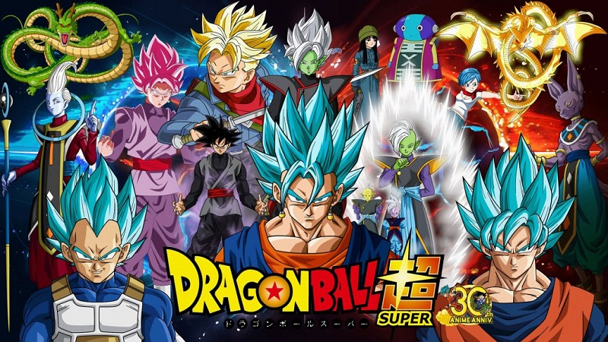
애니매이션
DragonBall
제가 가장 좋아하는 일본의 애니매이션들 중 하나로 작가는 토리야마 아키라이고
앞으로 소개할 여러 애니매이션 작가들의 작화에 영향을 주었습니다.
한편의 시리즈로 끝나는 것이 아닌 여러 시리즈들로 구성되어 있습니다.
https://www.youtube.com/watch?v=y3jbcYEJCwc
제일 처음 시작한 무인편
https://www.youtube.com/watch?v=JjNH6mQ4jJc
주인공의 아들들도 나오는 2편 kai
https://www.youtube.com/watch?v=OHXgiLEEnpM
마인부우의 3편
https://www.youtube.com/watch?v=-HVJRuRvp0E
드래곤볼 시리즈의 최고의 역작
https://www.youtube.com/watch?v=--m76bsAbIw
현재 방영중인 시리즈

Slide 3
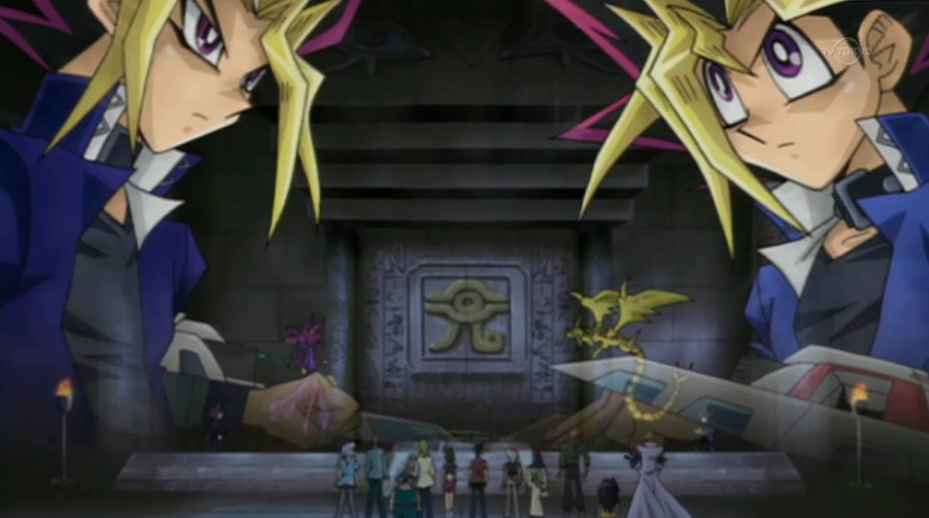
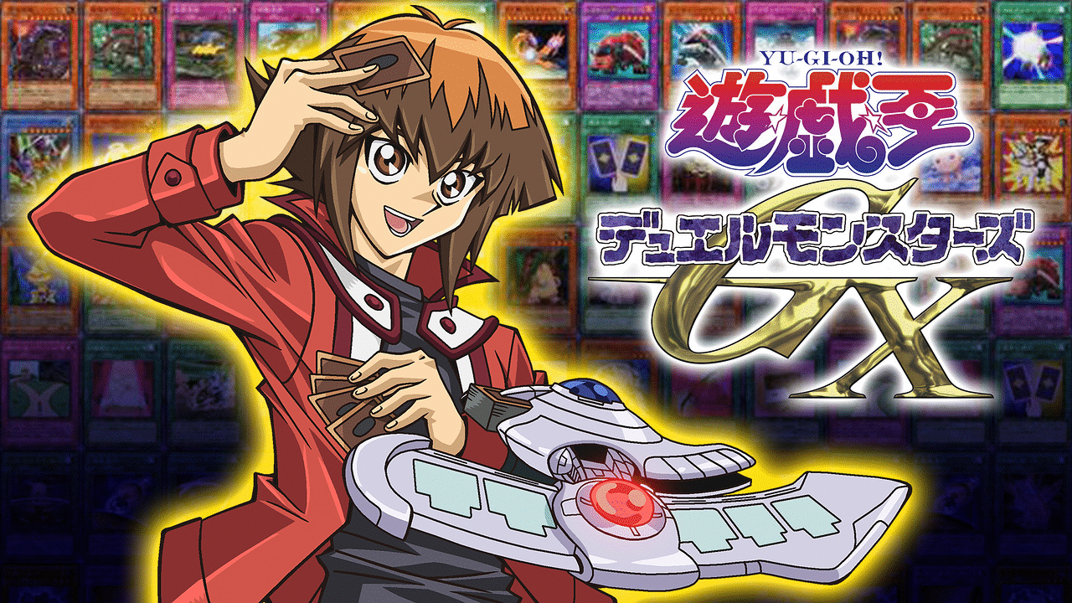
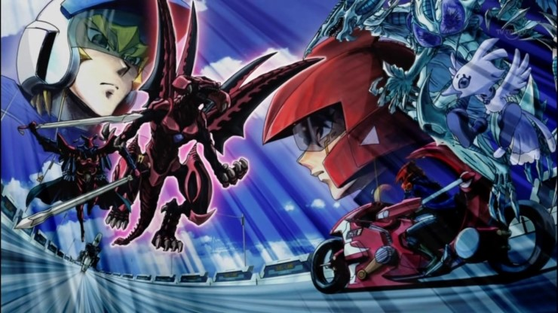
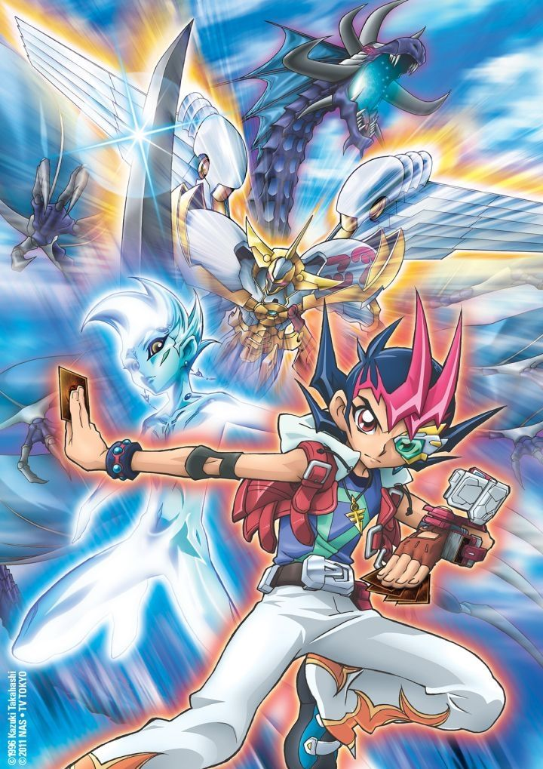
애니매이션
遊☆戯☆王
카드 배틀을 소재로 한 일본의 오컬트 판타지 만화이며 작가는 타카하시 카즈키이다.
전 세계에서 가장많이 팔린 tcg 게임으로 기네스북에 등재되었으며 저도 즐겨하는 게임입니다.
시리즈도 앞서 소개했던 드래곤볼만큼 많은 시리즈가 있습니다.
2기 gx
https://www.youtube.com/watch?v=PNNLWA4wViY
1기 DM
https://www.youtube.com/watch?v=1QlDAsdeSrE&list=PLAt4wLqHLpmXbL9l3GdSRBH0HE8G9AMZg&index=8
3기 5d’s https://www.youtube.com/watch?v=T1IcPH8Kbu0
4기https://www.youtube.com/watch?v=E0iFzC8YfD4&t=17s
5기https://www.youtube.com/watch?v=W4Ug9lEY_rY
6기https://www.youtube.com/watch?v=Dm04-juN7ng&list=PLi2T7NoJ_XDOWQcXzPDmz_pr8eTCxtK9R
7기https://www.youtube.com/watch?v=MMAF5lf3jBo

Slide 4
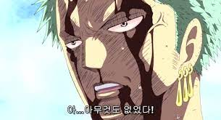
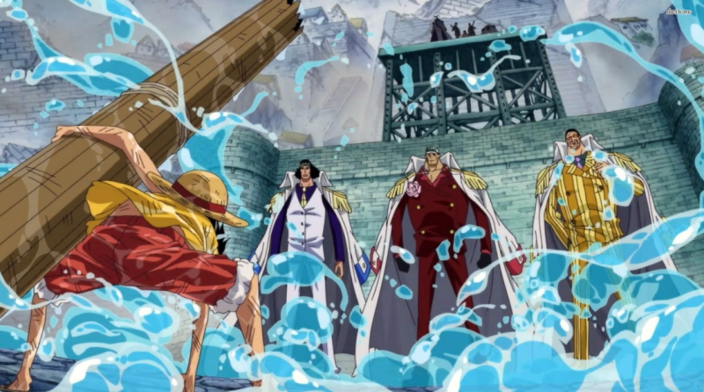
애니매이션
https://www.youtube.com/watch?v=SIq4JLltG6g
ワンピース/ONE PIECE
해적을 소재로 한 일본의 모험 배틀 만화입니다. 작가는 오다에이치로로 앞서 소개했던 드래곤볼 작가의 영향을 많이 받아 작화도 상당히 비슷하게 그려진 것이 특징입니다.
현재 원피스는 세상에서 가장 많이 팔린 만화책 입니다. 스토리내에 에피소드가 많은 것이 특징이고 현재도 연재중입니다. 명대사도 많이 실린 편입니다.
https://www.youtube.com/watch?v=0PIUr6XSvyE
https://www.youtube.com/watch?v=GH1HuMk4jUs

Slide 5
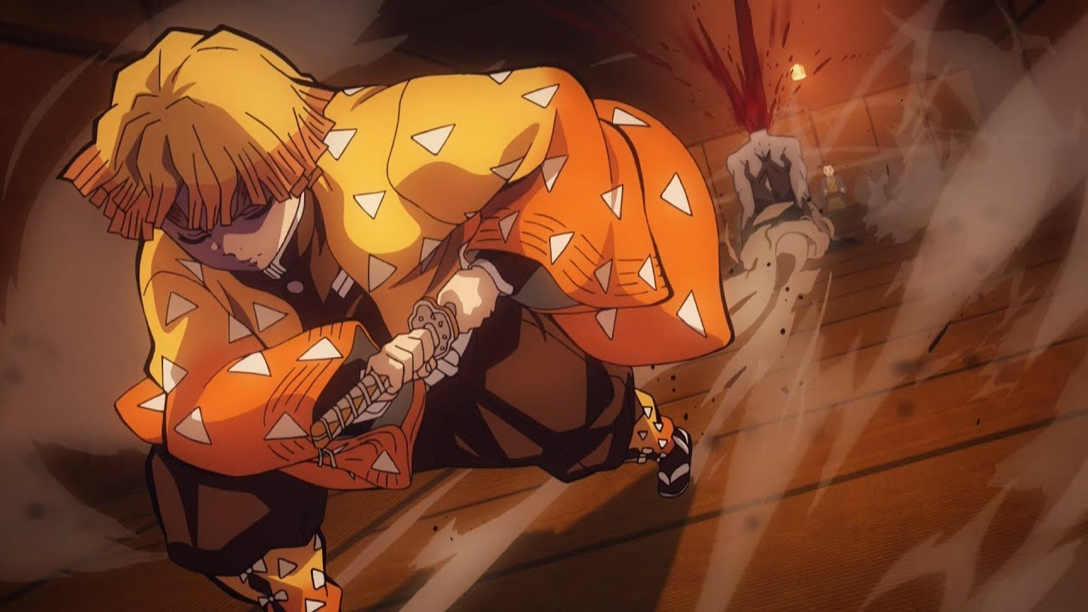
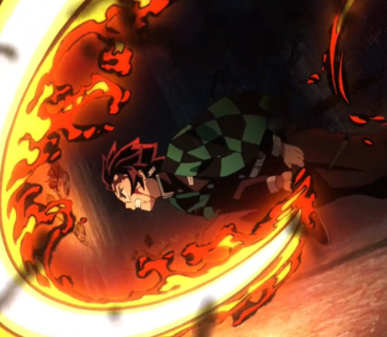
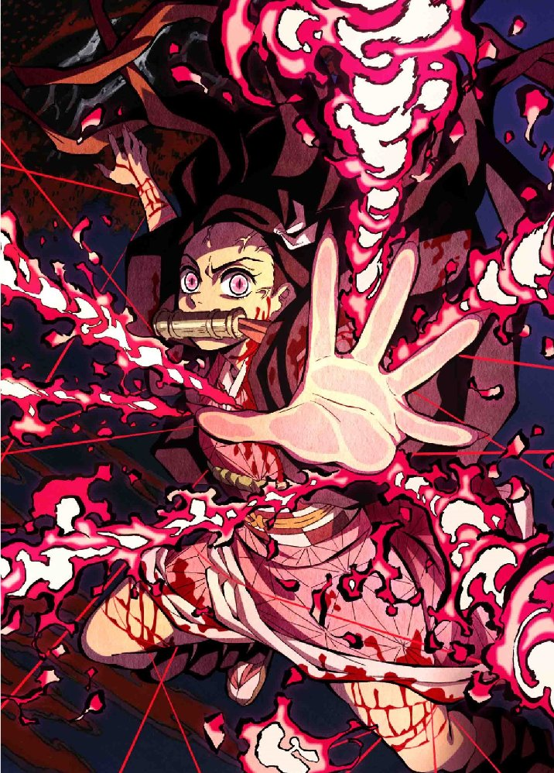
애니매이션
https://www.youtube.com/watch?v=bObz4y3Ytdg
鬼滅の刃(Kimetsu no Yaiba)
일본의 주간 소년 점프에서 연재된 시대극 판타지 배틀물 장르으로 작가는 코토케 코요하루입니다. 그의 첫 장편만화이고 2020년 최고의 대표 흥행작이며 한국에서도 귀칼이 대유행을 하였습니다.
https://www.youtube.com/watch?v=mLM58d2-lqQ
https://www.youtube.com/watch?v=gX0kXzyP4B8

